Slide 1
Το αρχαίο θέατρο: από το χθες στο σήμερα
Πολιτιστικό πρόγραμμα σχολικής δραστηριότητας
3^{ο} Γυμνάσιο Φλώρινας
Σχολικό έτος: 2018-2019

Slide 2
Θέμα
Μέσω της συμμετοχής μας στο συγκεκριμένο πρόγραμμα ήρθαμε σε επαφή με την έννοια του αρχαίου θεάτρου και αντιληφθήκαμε τη σημασία του ως παιδευτικού και ψυχαγωγικού μέσου.
Επίσης αποκτήσαμε γνώσεις γύρω από τη γένεση και την εξέλιξη του θεάτρου και την αρχιτεκτονική των Ελληνικών αρχαίων θεάτρων.
Μελετήσαμε αρχαίους τραγικούς ποιητές και τα έργα τους.
Τέλος, συνειδητοποιήσαμε την ανάγκη προστασίας και αποκατάστασης των αρχαίων θεάτρων μελετώντας τη χρήση τους από την αρχαιότητα έως σήμερα.

Slide 3
Η γέννηση του θεάτρου στην Αθήνα
Το δράμα προήλθε από τις θρησκευτικές
τελετές, τα δρώμενα (= ιερές συμβολικές
πράξεις) και συνδέθηκε από την αρχή με τις
τελετουργικές γιορτές για τη γονιμότητα και
τη βλάστηση που γίνονταν στην αρχαιότητα
προς τιμήν του θεού Διονύσου.

Slide 4
Η σύνδεση της δημοκρατίας με την άνθηση του αρχαίου θεάτρου στη κλασσική Αθήνα
Η απαρχή της τραγωδίας είναι στενά συνδεδεμένη με τη οργάνωση της πολιτικής ζωής και την ανάπτυξη της δράσης του πολίτη. Οι διδασκαλίες δραμάτων στην Αθήνα, όπως και οι αθλητικοί αγώνες, απέκτησαν μεγαλύτερη σημασία για τους θεατές, γιατί ήταν διαγωνισμοί κατορθωμάτων μπροστά στα μάτια της κοινότητας και εξέφραζαν το αγωνιστικό νεύμα της αρχαίας ελληνικής κοινωνίας και το πολιτικό χαρακτήρα της δημοκρατικής πόλης των Αθηνών. Δεν είναι καθόλου τυχαίο ότι το είδος ανθεί ταυτόχρονα με τη δημοκρατική οργάνωση της πόλης-κράτους της Αθήνας.

Slide 5
Ο ρόλος του θεάτρου στη ζωή των πολιτών
Η τραγωδία είναι η θεατρική παρουσίαση ενός μύθου (δράση) με εκφραστικό όργανο τον ποιητικό λόγο. Η λειτουργία της είναι ανθρωπογνωστική και ο ρόλος της παιδευτικός (διδασκαλία): η αναπαράσταση ανθρώπινων καταστάσεων και αντιδράσεων (αγάπη, πόνος, μίσος, εκδίκηση κ.ά.) διευρύνει τις γνώσεις του θεατή για την ανθρώπινη φύση και συμπληρώνει την εμπειρία του. Η συναισθηματική συμμετοχή των θεατών στα διαδραματιζόμενα γεγονότα, με τη δικαίωση του τραγικού ήρωα ή την αποκατάσταση της κοινωνικής ισορροπίας και της ηθικής τάξης, οδηγεί στη λύτρωση, στον εξαγνισμό τους.

Slide 6
Τα είδη του δράματος
Τα τρία είδη της δραματικής ποίησης ήταν:
η τραγωδία,
η κωμωδία και
το σταυρικό δράμα.

Slide 7
ΣΗΜΑΝΤΙΚΟΤΕΡΟΙ ΑΡΧΑΙΟΙ ΚΛΑΣΣΙΚΟΙ ΠΟΙΗΤΕΣ
ΤΡΑΓΩΔΙΑ:
Αἰσχύλος (525-456 π.X.)
Σοφοκλῆς (496-406/5 π.X.)
Eὐριπίδης (485-406 π.X.)
ΚΩΜΩΔΙΑ:
Aριστοφάνης (445-385 π.X.)

Slide 8
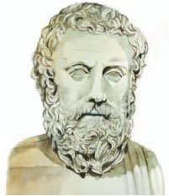
Αἰσχύλος (525-456 π.X.)
O Aισχύλος γεννήθηκε στην Eλευσίνα, έζησε όμως στην Aθήνα, άμεσα συνδεδεμένος με την πολιτική ζωή του «κλεινοῦ ἄστεως». Eίναι ο άνθρωπος των Μηδικών πολέμων, οι οποίοι και τον επηρέασαν καθοριστικά. Πολέμησε γενναία στο Mαραθώνα, πιθανόν στη Σαλαμίνα, ίσως ακόμη και στις Πλαταιές, διεκδικώντας έτσι τον πρώτο τίτλο τιμής: τη δόξα γιατί αγωνίστηκε κατά του Πέρση εισβολέα.
Tην πρώτη του νίκη σε τραγικό αγώνα κέρδισε το 484 π.X. Οκτώ χρόνια μετά την περίλαμπρη νίκη στη Σαλαμίνα (480 π.X.), απέσπασε, με χορηγό το νεαρό Περικλή, τα πρωτεία, με τη θριαμβευτική παράσταση των Περσών (472 π.X.). Έκτοτε γνώρισε και άλλους θριάμβους (νίκησε 14 φορές). Tην τελευταία του νίκη κέρδισε με την τριλογία Ὀρέστεια (458 π.X.).
Πέθανε δύο χρόνια αργότερα στη Γέλα της Σικελίας. Στον τάφο του χαράχθηκε επιτύμβιο επίγραμμα αποδιδόμενο στον ίδιο τον ποιητή.

Slide 9
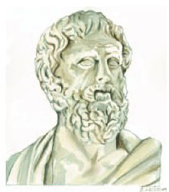
Σοφοκλῆς (496-406/5π.X.)
O Σοφοκλής γεννήθηκε στον Ίππιο Kολωνό. H οικογένειά του ήταν εύπορη και γι' αυτό έτυχε επιμελημένης μόρφωσης.
H κλίση του προς την ποίηση εκδηλώθηκε νωρίς. Σε ηλικία 29 ετών, το 468 π.X., νίκησε τον Aισχύλο σε αγώνα τραγωδίας και συνάμα κέρδισε τη συμπάθεια των συμπολιτών του, που τον συνόδευε έως το τέλος της ζωής του. Mετά τη νίκη του αυτή και σε όλο το μακρόχρονο βίο του δεν έπαψε να συγγράφει τραγωδίες. Eίκοσι φορές υπήρξε νικητής σε δραματικούς αγώνες και ποτέ δεν κατατάχτηκε στην τρίτη θέση.
Η Αθήνα του επιφύλαξε πολλές τιμές. Tον όρισε Eλληνοταμία (έργο του ήταν η είσπραξη της εισφοράς των συμμαχικών πόλεων), ενώ διατέλεσε δύο φορές στρατηγός. Eπίσης, του ανατέθηκε πρεσβευτική αποστολή στη Λέσβο και τη Xίο. Άσκησε και θρησκευτικά λειτουργήματα και συγκαταλέγεται μεταξύεκείνων που εισήγαγαν στην Aθήνα τη λατρεία του Aσκληπιού.
Tα πολιτικά πράγματα της εποχής του δεν τον άφησαν ασυγκίνητο, αλλά επέδειξε το ενδιαφέρον που έπρεπε να επιδεικνύει κάθε Aθηναίος πολίτης. Aνήκε στη δημοκρατική παράταξη και σε πολλά σημεία του έργου του χρησιμοποιεί τις γνώσεις του για τα πολιτικά θέματα.

Slide 10
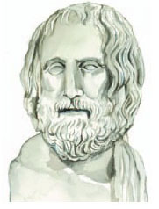
Eὐριπίδης (485-406π.X.)
Ο Ευριπίδης γεννήθηκε στη Σαλαμίνα. Η αγάπη του για τη θάλασσα σφράγισε καθοριστικά το έργο του. Έζησε σε μια εποχή που τη σημάδεψαν ο Πελοποννησιακός πόλεμος, το έργο των σοφιστών και γενικότερα οι νέες ιδέες και οι καινούριοι προβληματισμοί, που ενυπάρχουν στο έργο του και αντικατοπτρίζουν τις πνευματικές έριδες. Η νέα τέχνη του προκάλεσε μεγάλο θόρυβο και δεν έτυχε της επιδοκιμασίας του κοινού. Έτσι, σε όλη του τη ζωή, ενώ συμμετείχε στους δραματικούς αγώνες για πενήντα περίπου χρόνια, μόνο τέσσερις φορές ανακηρύχθηκε πρώτος.
H πρώτη του παράσταση, με την οποία κέρδισε το τρίτο βραβείο, πραγματοποιείται το 455 π.X., τρία χρόνια μετά την παράσταση της Ὀρέστειας του Aισχύλου.
Στο τέλος της ζωής του κατέφυγε στην αυλή του βασιλιά της Μακεδονίας Αρχέλαου, στην Πέλλα, όπου και πέθανε το 406 π.X.

Slide 11
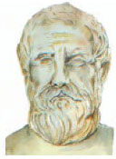
Aριστοφάνης (445-385 π.X.)
O Aριστοφάνης, γιος του Φιλίππου, γεννήθηκε στην Aθήνα, στο δήμο Kυδαθηναίων (σημερινή Πλάκα), όπου και πέρασε όλη του τη ζωή, με εξαίρεση ένα μικρό διάστημα που έζησε στην Aίγινα.
Aνήκε στην αριστοκρατική τάξη, έσκωπτε τολμηρότατα τους δημοκρατικούς, ο ίδιος όμως αναδείχθηκε θερμός υπερασπιστής της ειρήνης.
Σε εξαιρετικά νεαρή ηλικία, μόλις 18 χρόνων, έγραψε το πρώτο του έργο, τους Δαιταλῆς κερδίζοντας το δεύτερο βραβείο (427 π.X.), τον επόμενο χρόνο τους Bαβυλωνίους και, είκοσι χρόνων, τους Ἀχαρνῆς. Kαι τα τρία έργα τα παρουσίασε στο κοινό με ψευδώνυμο (Kαλλίστρατος), λόγω του μικρού της ηλικίας.
O Πλάτων τον εκτιμούσε ιδιαίτερα και τον παρουσίασε στο Συμπόσιο να μιλάει για τον έρωτα. Στο θάνατό του, τη θεία τέχνη του ποιητή ύμνησε ο μεγάλος φιλόσοφος με το σύντομο επίγραμμά του, όπου τον παρομοιάζει με ιερό ναό των Xαρίτων.

Slide 12
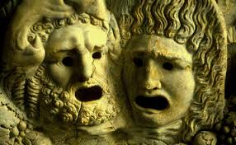
ΔΡΑΜΑΤΙΚΟΙ ΑΓΩΝΕΣ
Οι δραματικοί αγώνες αποτελούσαν κοινωνικό θεσμό. Οργανώνονταν από την πολιτεία· όμως η πραγματοποίησή τους βασιζόταν στη συμμετοχή των πολιτών, που χρηματοδοτούσαν τις παραστάσεις, επάνδρωναν τους Χορούς, αποτελούσαν το ακροατήριο, αποφάσιζαν για την απονομή των βραβείων, και μετά το τέλος των εκδηλώσεων έκριναν στην εκκλησία του δήμου την οργανωτική επιτυχία ή αποτυχία των αγώνων. Θεατρικές παραστάσεις γίνονταν μόνο στις γιορτές του Διονύσου, δύο φορές τον χρόνο, στα Μεγάλα Διονύσια.

Slide 13
Συμμετέχοντες
Το κοινό των παραστάσεων δεν το αποτελούσαν μόνο αστοί κάτοικοι της Αθήνας αλλά και αγρότες από τις πιο μακρινές κώμες της Αττικής, όχι μόνο Αθηναίοι πολίτες αλλά και ξένοι επισκέπτες και μέτοικοι, όχι μόνο άντρες αλλά και γυναίκες, όχι μόνο πλούσιοι, κοσμικοί και φιλότεχνοι αλλά και κάθε απλός άνθρωπος - όλοι το θεωρούσαν δικαίωμα και ευχαρίστησή τους να βρεθούν στο θέατρο από το ξημέρωμα, να παρακολουθήσουν ώρες ολόκληρες τις παραστάσεις, να εκδηλώσουν με επιδοκιμασίες και αποδοκιμασίες την κρίση τους.

Slide 14
Οι συντελεστές του θεάτρου
Ο ποιητής
Ο βασικός συντελεστής της αρχαίας παράστασης ασφαλώς ήταν ο ποιητής. Ο ποιητής ήταν ο συγγραφέας, ο σκηνοθέτης, ο μουσικοσυνθέτης, ο χορογράφος, ο σκηνογράφος και τουλάχιστον στα πρώτα δράματα και ο ερμηνευτής.
Οι ηθοποιοί
Κατά βάση η ερμηνεία των ρόλων ανήκε σε επαγγελματίες ηθοποιούς. Κατά την παράσταση η εμφάνιση των ηθοποιών ήταν μεγαλοπρεπής. Στην αρχαιότητα γυναίκες ηθοποιοί δεν υπήρχαν. Τους γυναικείους ρόλους υποδύονταν άνδρες. Οι ηθοποιοί απάγγελλαν τα επικά μέρη του δράματος, με τη συνοδεία ή χωρίς τη συνοδεία αυλού, ανάλογα με το μέτρο του ποιητικού κειμένου. Πεζά δράματα δεν υπήρχαν στην αρχαιότητα. Τα λυρικά μέρη του δράματος τα τραγουδούσε ο χορός.

Slide 15
Οι συντελεστές του θεάτρου
Ο χορός
Ο χορός του αρχαίου δράματος ταυτόχρονα με το τραγούδι χόρευε με έναν εκφραστικό και μιμητικό τρόπο, προκειμένου να εκφράσει τα συναισθήματά του. Συνήθως ο χορός αντιπροσώπευε την κοινή γνώμη. Επικεφαλής του χορού κατά την είσοδό του βάδιζε ο αυλητής που με τον ήχο του αυλού συνόδευε την κίνηση και την όρχησή του. Κατά τη διδασκαλία του δράματος ο χορός είχε τα νώτα στραμμένα προς τους θεατές και μόνο ο κορυφαίος συχνά διαλεγόταν με τους ηθοποιούς.
Το κοινό
Χιλιάδες Αθηναίοι κατέκλυζαν κάθε χρόνο το θέατρο του Διονύσου. Άντρες, γυναίκες, παιδιά, μέτοικοι και ξένοι μπορούσαν να λάβουν μέρος στη μεγάλη αυτή λαϊκή γιορτή της Αθηναϊκής Δημοκρατίας. Το ίδιο το κράτος είχε φροντίσει να χορηγήσει στους άπορους πολίτες το αντίτιμο του εισιτηρίου (θεωρικό). Οι θεατές περνούσαν στο θέατρο ολόκληρη την ημέρα. Γι' αυτό έφερναν μαζί τους και τα ανάλογα εφόδια. Οι παραστάσεις άρχιζαν μετά τις επίσημες τελετές. Στον αρχαίο κόσμο κανένα άλλο κοινό δεν ήταν τόσο ενημερωμένο και δεν ένιωθε τόσο καλά τις παραστάσεις, όσο το αθηναϊκό. Οι θεατές χειροκροτούσαν και επευφημούσαν, αλλά και δε δίσταζαν να σφυρίζουν και να αποδοκιμάζουν το έργο, όταν αγανακτούσαν.

Slide 16
ΑΡΧΑΙΟ ΘΕΑΤΡΟ ΕΠΙΔΑΥΡΟΥ

Slide 17
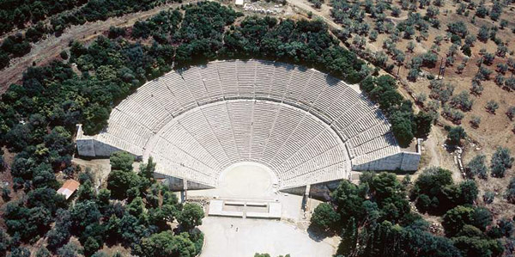
Πότε χτίστηκε και από ποιον ;
Σύμφωνα με τους αρχαιολόγους αυτό το θέατρο κατασκευάστηκε γύρω στο 330π.χ. από τον Πολύκλειτο τον νεώτερο, έναν εξαιρετικό γλύπτη και αρχιτέκτονα από το γειτονικό Άργος.

Slide 18
Χαρακτηριστικά του θεάτρου
Κύριο χαρακτηριστικό του χώρου είναι η μοναδική ακουστικότητα που αποτελεί παγκοσμίως αντικείμενο μελέτης για επιστήμονες. Οι παραστάσεις των κλασσικών έργων σε ένα κοινό 14.000 θεατών, σε συνδυασμό με το περιβάλλοντα χώρο συνθέτουν μια υποβλητική ατμόσφαιρα ιδανική για θεατρική δημιουργία και θέατρο όπου σπεύδουν κάθε χρόνο χιλιάδες επισκέπτες από όλο τον κόσμο

Slide 19
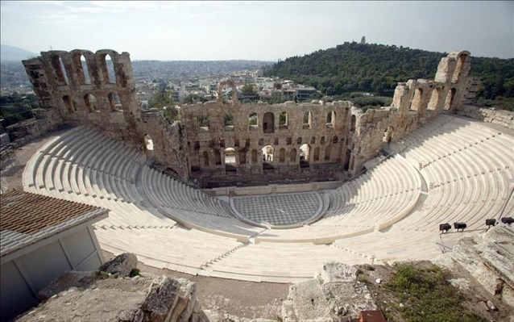
Ωδείο Ηρώδου του Αττικού
ο Ωδείο Ηρώδου του Αττικού (ή Ηρώδειο, όπως λανθασμένα έχει επικρατήσει) είναι αρχαίο ωδείο της ρωμαϊκής περιόδου, που βρίσκεται στη νοτιοδυτική πλαγιά της Ακρόπολης των Αθηνών.

Slide 20
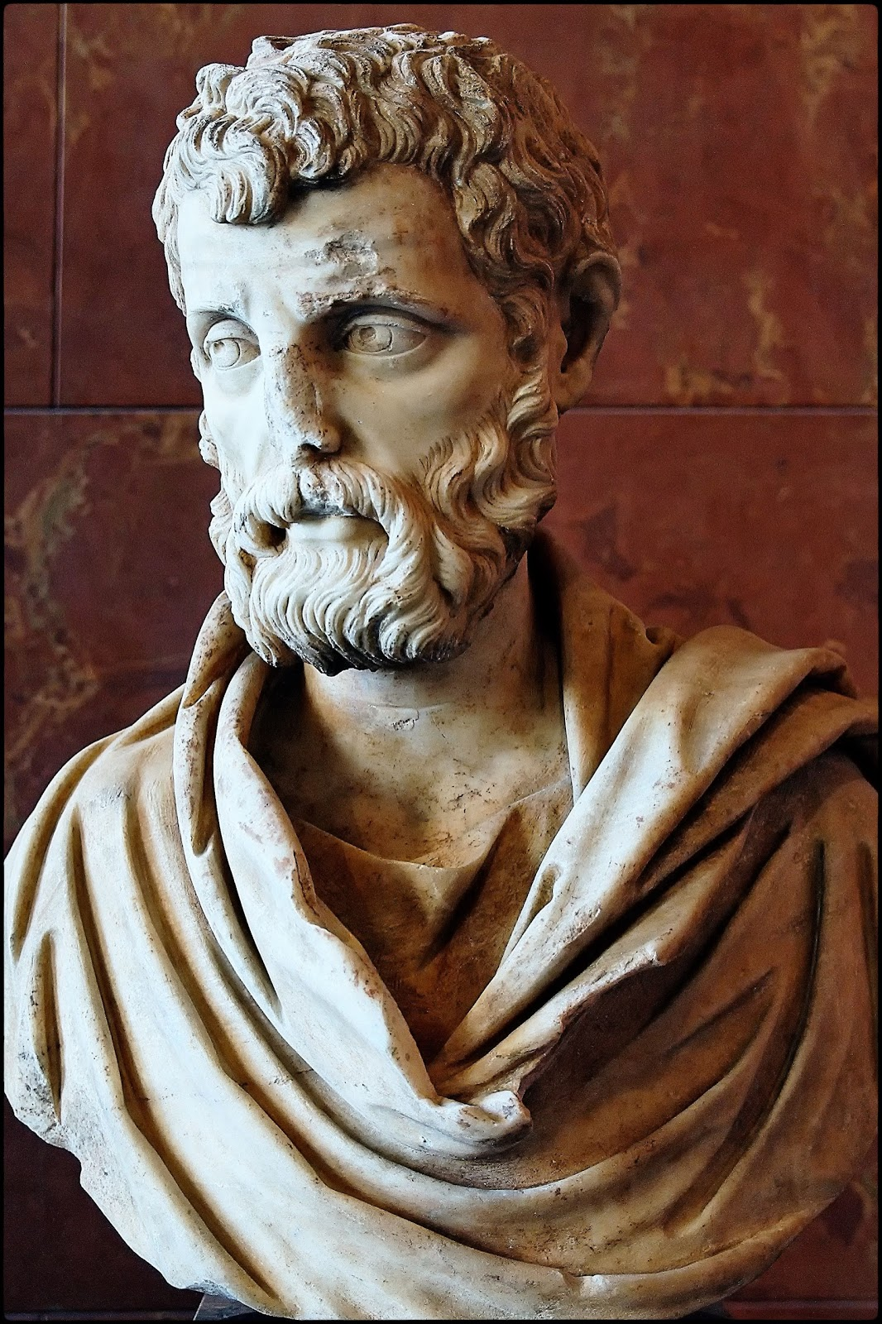
Από ποιον χτίστηκε;
Από τον ευγενή και σοφό Τιβέριο Κλαύδιο Αττικό Ηρώδη.

Slide 21
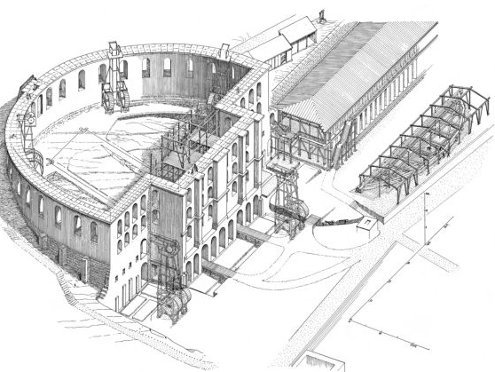
Πότε χτίστηκε;
Χτίστηκε πριν 1858 χρόνια.Άρχισε το 161 μΧ. και περατώθηκε το 175 μΧ.

Slide 22
Ποια είναι τα ιδιαίτερα χαρακτηριστικά του;
Ο χώρος που προοριζόταν για το κοινό είχε 32 σειρές από μαρμάρινες κερκίδες και η χωρητικότητά ήταν της τάξης των 5000 περίπου θεατών. Όπως και στα θέατρα της ρωμαϊκής εποχής, η ορχήστρα είχε ημικυκλικό σχήμα. Το σκηνικό οικοδόμημα βρισκόταν υπερυψωμένο στο βάθος της σκηνής και είχε τρεις ορόφους, δύο εκ των οποίων διατηρούνται μέχρι σήμερα σε ύψος 28 μέτρων. Το ωδείο ήταν στεγασμένο με ξύλινη οροφή από ξύλο κέδρου.

Slide 23
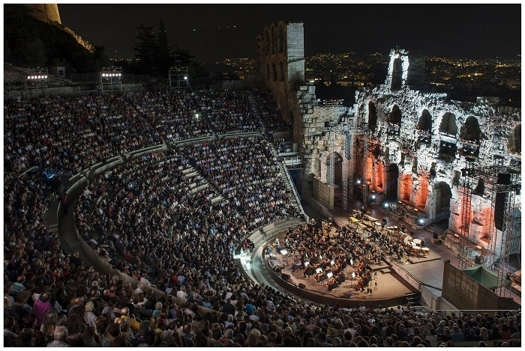
Σε τι χρησιμεύει σήμερα;
Η χρησιμότητα του σήμερα είναι για τις συναυλίες τα καλοκαίρια. Και πολύ σπάνια ανεβάζουν παραστάσεις.

Slide 24
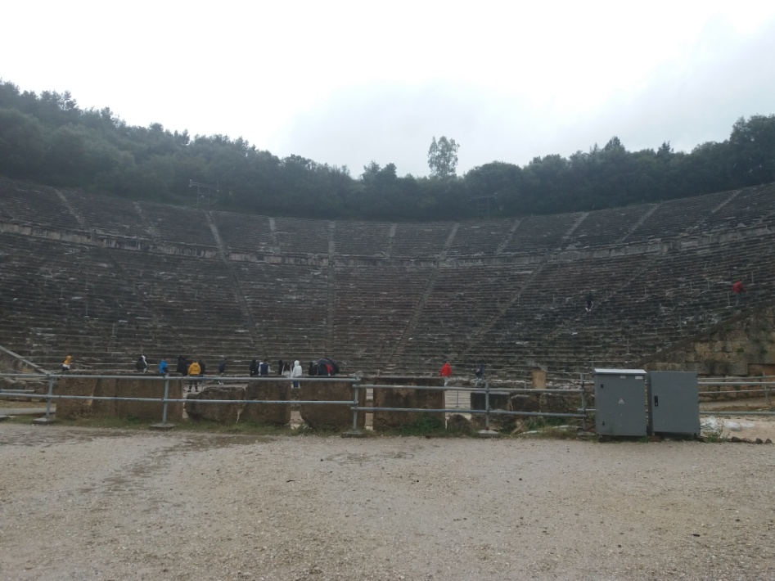
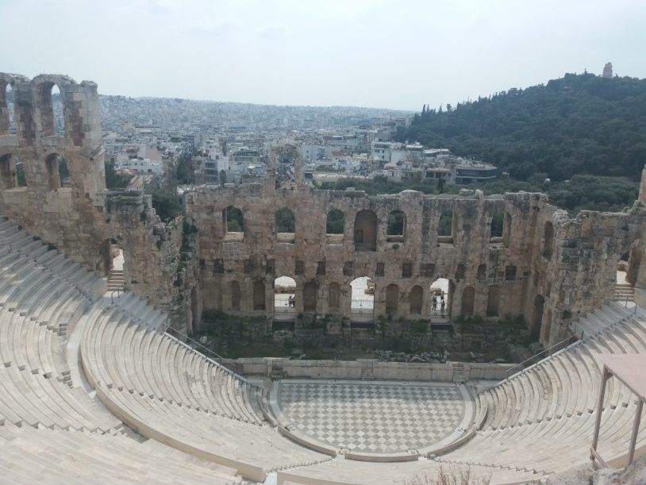
Εκπαιδευτική επίσκεψη
Στα πλαίσια του προγράμματός μας πραγματοποιήσαμε και
εκπαιδευτική επίσκεψη στο Ωδείο Ηρώδου του Αττικού και στο
αρχαίο θέατρο της Επιδαύρου.

Slide 25
Αξιολόγηση προγράμματος
Με τη συμμετοχή μας στο συγκεκριμένο πρόγραμμα…
γνωρίσαμε και μελετήσαμε ιστορικά στοιχεία, έννοιες και ορολογίες σχετικές με το αρχαίο θέατρο
παρατηρήσαμε, ερευνήσαμε, επικοινωνήσαμε και συνεργαστήκαμε
Ήρθαμε σε επαφή με την πολιτιστική κληρονομιά του τόπου μας, εκτιμήσαμε την αξία της και κατανοήσαμε πόσο σημαντική είναι η προστασία και διαιώνισή της.

Slide 26
Συμμετέχοντες μαθητές
Αποστολίδου Ελισάβετ
Βασιλείου Βασίλειος
Βελιάνης Δημήτριος
Γάστης Αθανάσιος
Γαύρου Γεωργία
Γιαλαμάς Στέφανος
Γιάντση Ιωάννα
Γουλάπτση Ραφαηλία
Δεσποτάκη Θωμαή
Δημητριάδου Σεβαστή
Θεοδουλίδου Αγγελική
Ιωάννου Χρυσόστομος
Κίσκα Ιωάννα
Κοσμίδου Παρασκευή
Κούφη Μαρία
Κυριακοπούλου Μαρία
Λούστας Γεώργιος
Μακρής Γεώργιος
Μαρκόπουλος Χρήστος
Μήνος Τραϊανός
Ντάπε Παύλος
Παλάντζας Αναστάσιος
Ράμα Σαβίνα
Σαλκούρτι Ανίτα
Σίσκος Ιωάννης
Σίσκος Ιωάννης
Τέμο Λαμπρινή
Τσιρνάρη Αναστασία

